Slide 1


UBND QUẬN LONG BIÊN
TRƯỜNG TIỂU HỌC ÁI MỘ B
Tiếng Việt
Tiếng Việt

Slide 2
Khởi động

Slide 3




MẢNH GHÉP

Slide 4


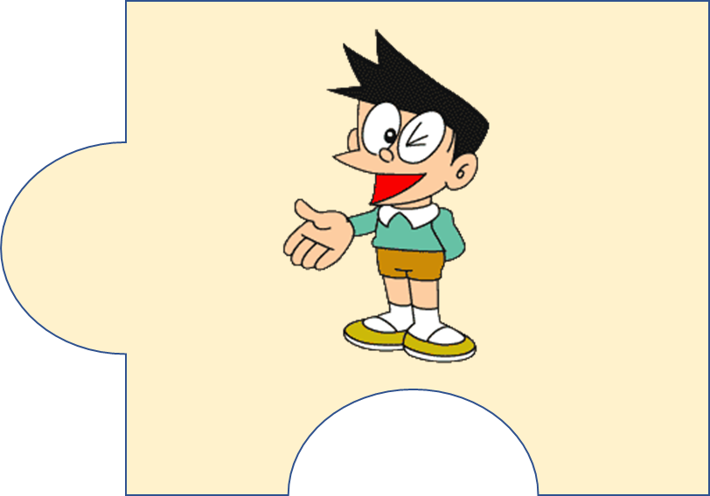
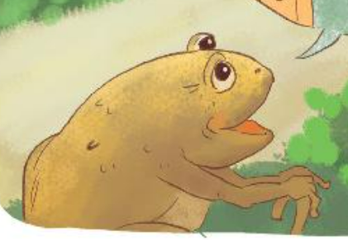
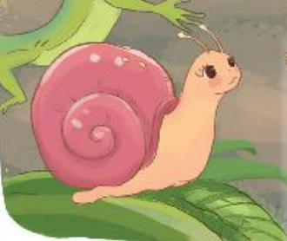
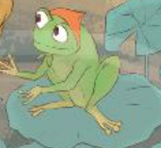


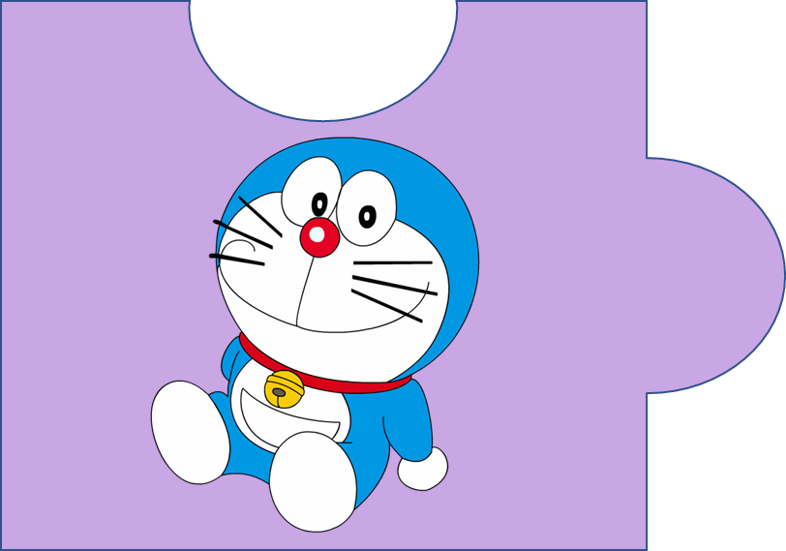

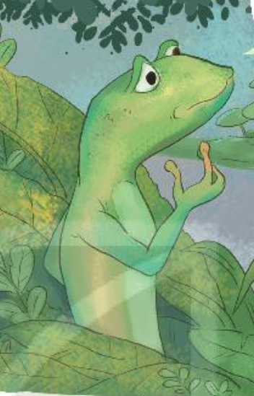
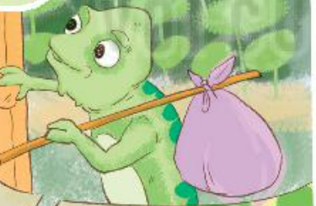
Notes:
GV click vào nhân vật để ra câu hỏi

Slide 5



Chúc mừng bạn! Bạn đã nhận được ngôi sao may mắn!
Notes:
GV nhấn vào nhân vật để quay về slide chọn câu hỏi

Slide 6

Câu hỏi : Trên lưng cõng cả cái nhà, Tính tình chậm chạp lê la cả ngày – Tôi là ai?
  Con ốc sên
Notes:
GV nhấn vào nhân vật để quay về slide chọn câu hỏi

Slide 7
UBND QUẬN LONG BIÊN
TRƯỜNG TIỂU HỌC ÁI MỘ B
Tiếng Việt
Tiếng Việt

Slide 8
01
Hoạt động nhóm

Slide 9
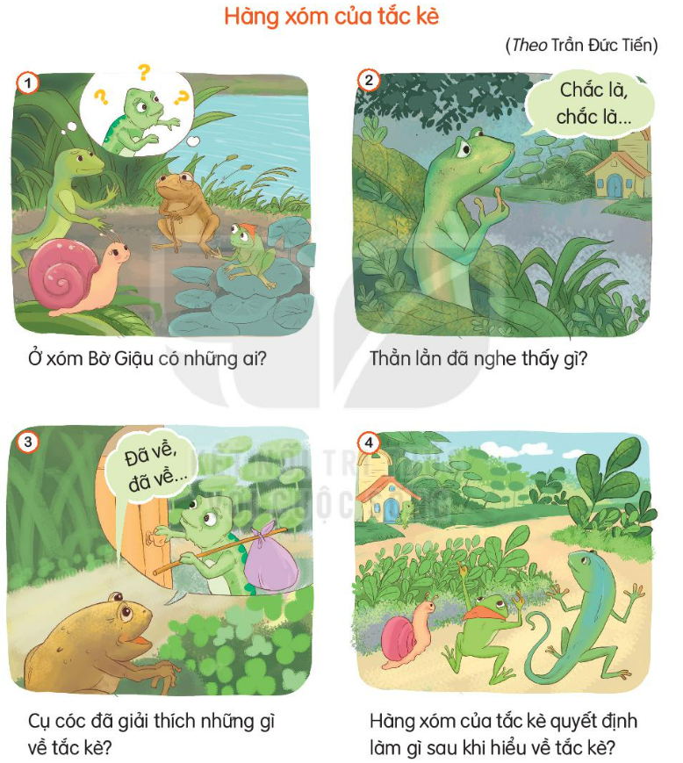
Dựa vào tranh và câu hỏi đoán nội dung câu chuyện “Hàng xóm của tắc kè”
Gợi ý
Tranh vẽ cảnh ở đâu?
Trong tranh có những ai?
Họ đang làm gì?
Những bóng nói/ bóng nghĩ trong tranh có nội dung gì?

Slide 10

Nghe và kể lại câu chuyện
02

Slide 11


Slide 12


Trình bày
trước lớp

Slide 13
Em học được điều gì sau khi nghe câu chuyện?
Câu chuyện cho ta thấy, dù sống ở đâu cũng phải tôn trọng những người sống xung quanh. Ta phải giữ gìn trật tự để không làm ảnh hưởng đến người khác. Nhưng đồng thời, ta cũng biết nên biết thông cảm với hàng xóm nếu họ có lỡ làm phiền ta vì hoàn cảnh đặc biệt. Hàng xóm láng giềng cần biết thông cảm tôn trọng lẫn nhau.

Slide 14



Vận dụng

Slide 15
Kể lại câu chuyện “Hàng xóm của tắc kè” theo tranh cho người thân

Slide 16
Định hướng học tập
Trao đổi với bạn bè, người thân về những điều thú vị trong câu chuyện Ngôi nhà trong cỏ và Hàng xóm của tắc kè.

Slide 17
Tiếng Việt
Xin chào và hẹn gặp lại
Tiếng Việt
Xin chào và hẹn gặp lại

